Slide 1




PEMBELAJARAN AGENDA (DIAGNOSA ORGANISASI
Oleh: Dra. Sugiastuti, S.S.,M.M.
PELATIHAN STRUKTURAL KEPEMIMPINAN PKN TK.II
BPSDMD PROVINSI SUMATERA SELATAN TAHUN 2025

Slide 2
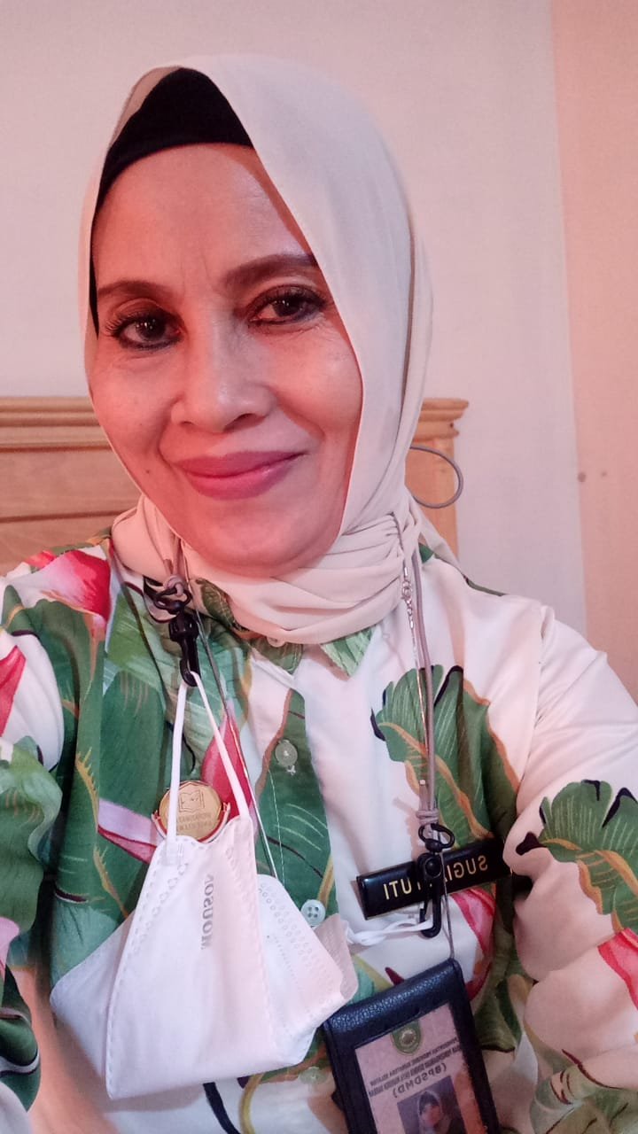
BIODATA
By. Dra. Sugiastuti, S.S.,M.M.
Widyaiswara Ahli Utama
Pembina Utama , IV/e
Email. sugiastuti63@gmail.com
IG Sugiastuti63
Youtube SugiastutiSugiastuti
HP. 081368623276

Slide 3


Memfasilitasi peserta untuk dapat menunjukkan kemampuan mendiagnosa Organisasi terkait dengan agenda pembelajaran
Peserta diharapkan mampu mendiagnosa Organisasi secara komfrehensif

Slide 4
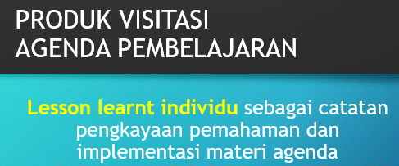
AGENDA I . MENGELOLA DIRI/SELF MASTERI
INTEGRITAS KEPEMIMPINAN
ENERGI OF LEADERSHIF
AGENDA II. KEPEMIMPINAN STRATEGIS
(KD, K. ENTREPRENEUR. LO)
AGENDA III. MANAJEMEN STRATEGIS
MANAJEMEN STRATEGIS SEKTOR PUBLIK
MARKETING SEKTOR PUBLIK
ISU STRATEGIS
PUBLIK PRIVATE PARTNERSHIP

Slide 5

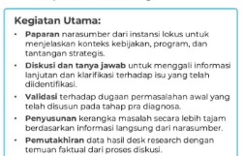

Slide 6
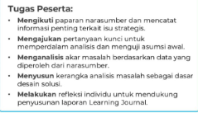

Slide 7
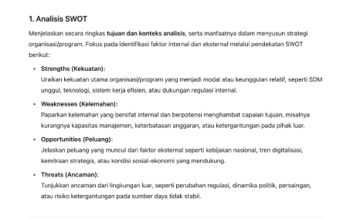

Slide 8
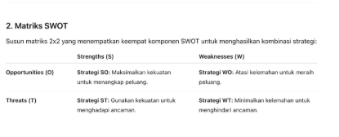

Slide 9





Kementerian Keuangan Republik Indonesia
CONTOH
VISI:
Kami akan menjadi penggerak utama pertumbuhan ekonomi Indonesia yang inklusif di abad ke-21.
Untuk mewujudkan visi tersebut, Kementerian Keuangan mempunyai 5 (lima) misi yaitu :
Mencapai tingkat kepatuhan pajak, bea dan cukai yang tinggi melalui pelayanan prima dan penegakan hukum yang ketat
MISI:
Menerapkan kebijakan fiskal yang prudent;
Mengelola neraca keuangan pusat dengan risiko minimum;
Memastikan dana pendapatan didistribusikan secara efisien dan efektif;
Menarik dan mempertahankan talent terbaik di kelasnya dengan menawarkan proposisi nilai pegawai yang kompetitif
INTEGRITAS
PROFESIONAL
INOVATIF
PEDULI
PKN II – Dr. Marpaung – Agenda 2: Dialog Strategis
Hal: 8

Slide 10
3. Analisis Lingkungan Eksternal
Dilakukan untuk mengeksplorasi lingkungan di luar organisasi guna mengidentifikasi peluang dan tantangan yang dihadapi organisasi
Tiga kategori utama yang diidentifikasi ketika melakukan analisis lingkungan eksternal misalnya:
  kekuatan-kekuatan/tekanan dan tren (biasanya dikategorikan sebagai aspek politik, ekonomi, sosial, teknologi, lingkungan, dan hukum)
  pemilik sumber daya
  pesaing aktual atau potensial, pemangku kepentingan, serta kekuatan penting yang mempengaruhi persaingan dan kolaborasi.
INTEGRITAS
PROFESIONAL
INOVATIF
PEDULI
PKN II – Dr. Marpaung – Agenda 2: Dialog Strategis
Hal: 9

Slide 11
4. Analisis Lingkungan Internal
Dilakukan untuk mengidentifikasi kekuatan dan kelemahan organisasi (aspek-aspek dari organisasi yang membantu/menghambat pencapaian visi dan pemenuhan mandat organisasi)
Beberapa komponen yang perlu diperhatikan untuk membantu melakukan analisis internal organisasi : kekuatan organisasi, kelemahan, pertanyaan seputar visi dan misi, kapasitas internal organisasi (program kerja, SDM, manajemen dan kepemimpinan, sumber daya fisik, citra organisasi, dll).
INTEGRITAS
PROFESIONAL
INOVATIF
PEDULI
PKN II – Dr. Marpaung – Agenda 2: Dialog Strategis
Hal: 10

Slide 12
PENGENALAN DAN ANALISIS TOOLS
DAFTAR ALAT ANALISIS
SWOT ANALYSIS
SOAR ANALYSIS
SCOPE ANALYSIS
SCORE ANALYSIS
KERJA SECARA MANDIRI / DISKUSI KELOMPOK
Peserta belajar mandiri atau dibagi dalam kelompok membahas 4 alat analisis
Pelajari konsep, kegunaan dan tujuan alat pilihan Anda ?
Bagaimana cara kerja alat tersebut?
Apa saja peralatan yang diperlukan dalam alat analisis tersebut?
Bagaimana mengukur keberhasilan alat tersebut?
INTEGRITAS
PROFESIONAL
INOVATIF
PEDULI
PKN II – Dr. Marpaung – Agenda 2: Dialog Strategis
Hal: 11

Slide 13
TOOLS OF ANALYSIS - SWOT
INTEGRITAS
PROFESIONAL
INOVATIF
PEDULI
PKN II – Dr. Marpaung – Agenda 2: Dialog Strategis
Hal: 12

Slide 14
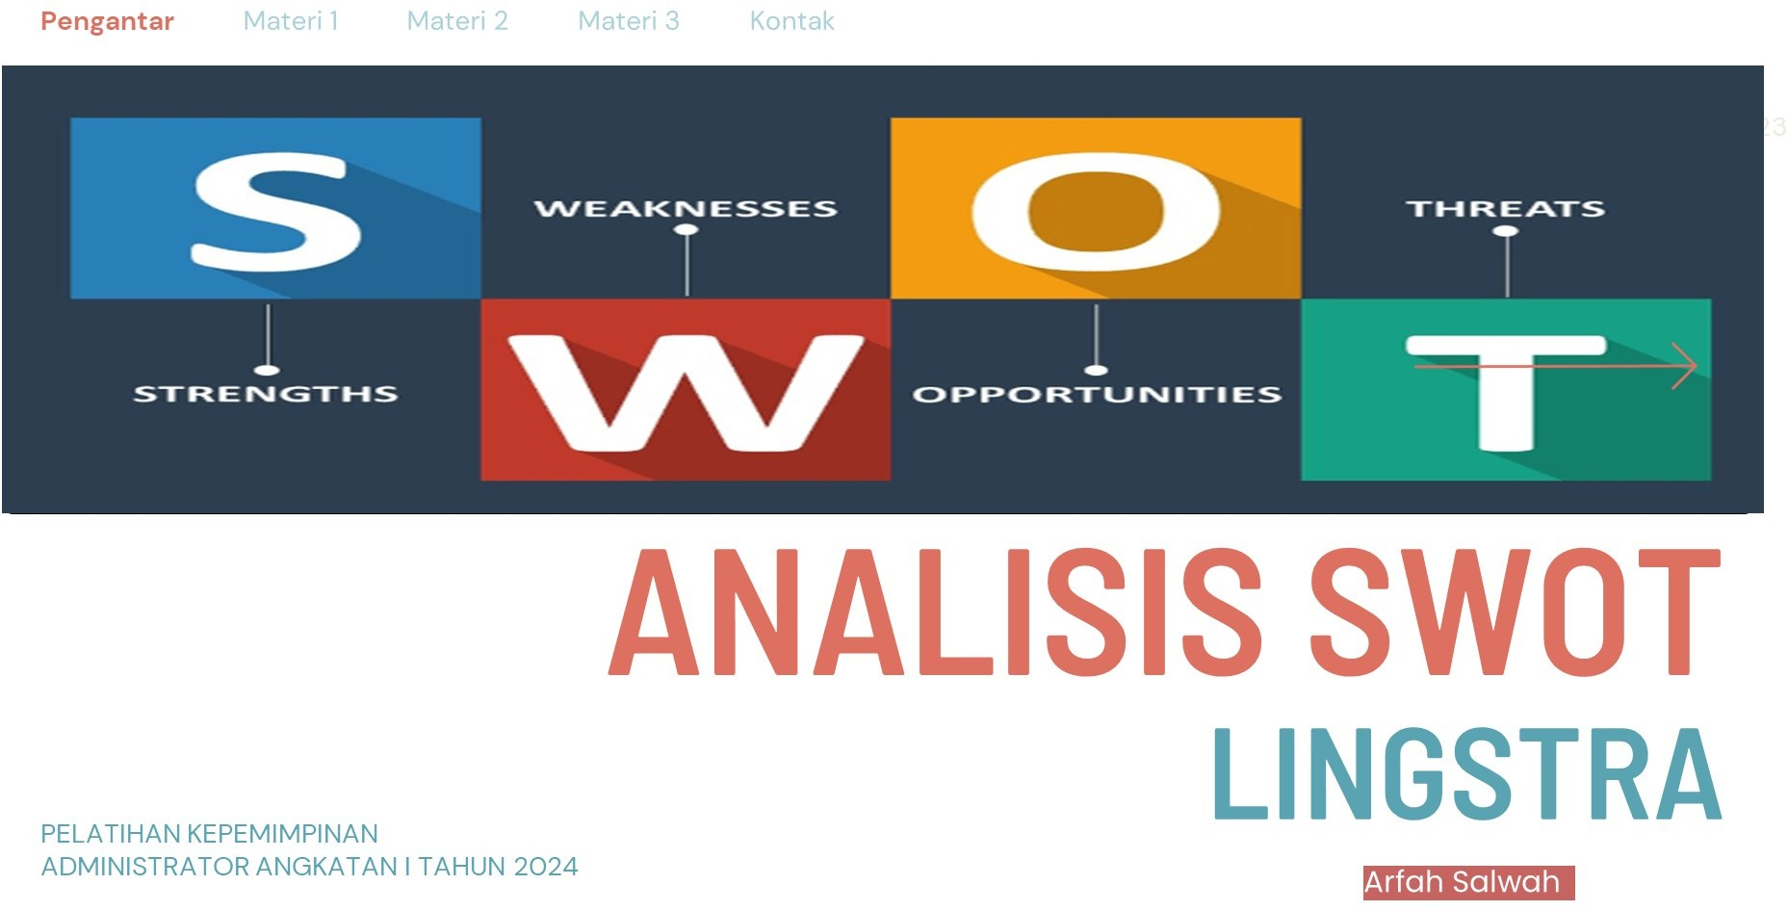

Slide 15
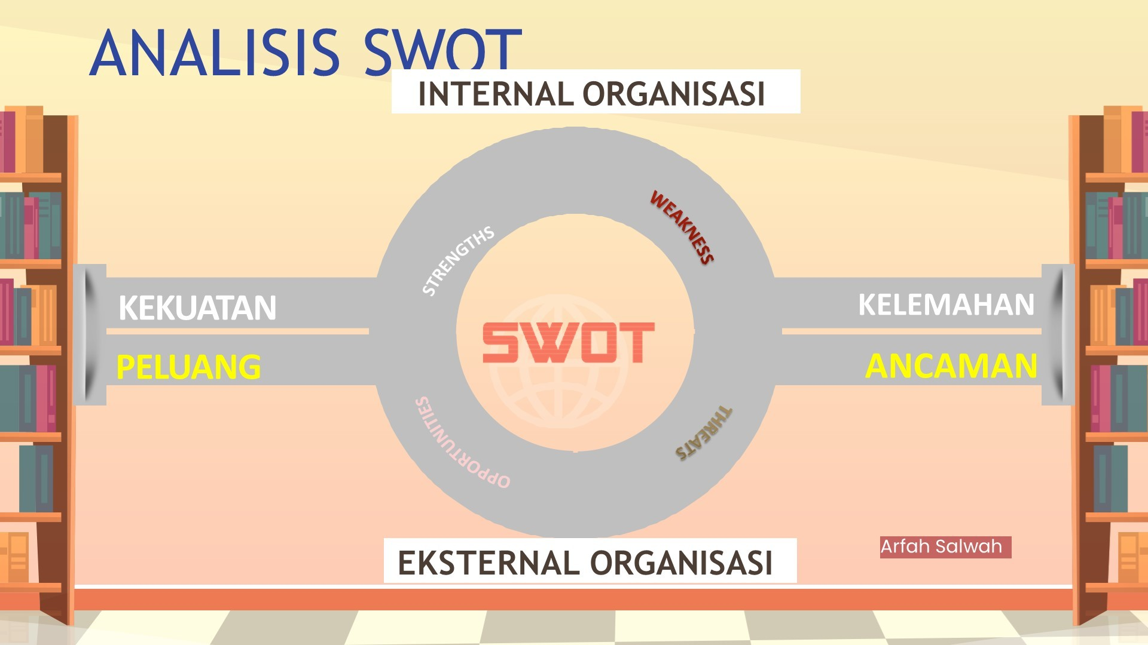

Slide 16
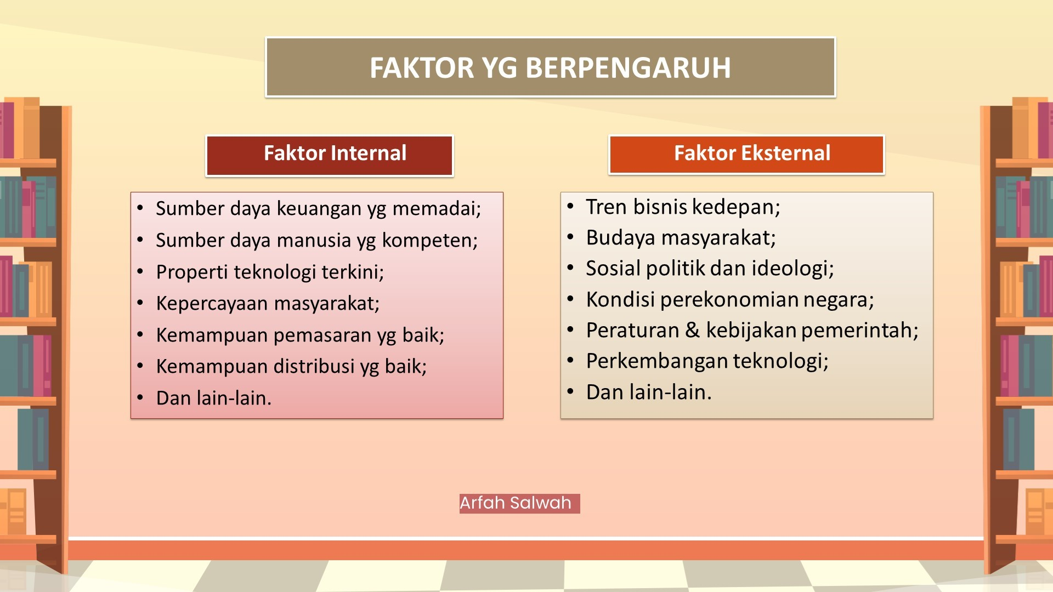

Slide 17
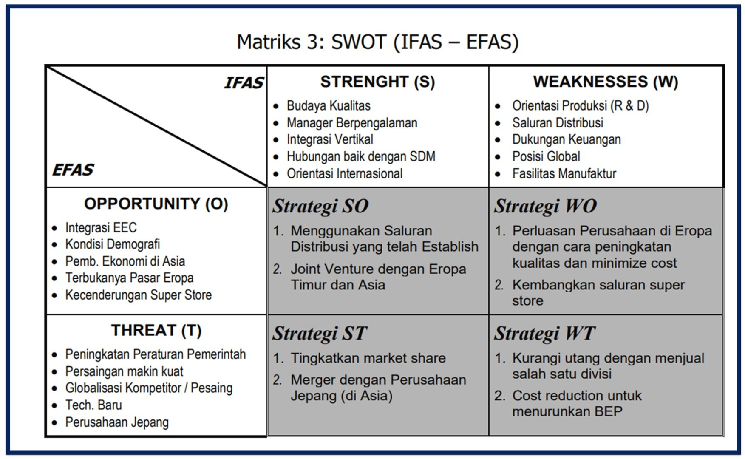

Slide 18
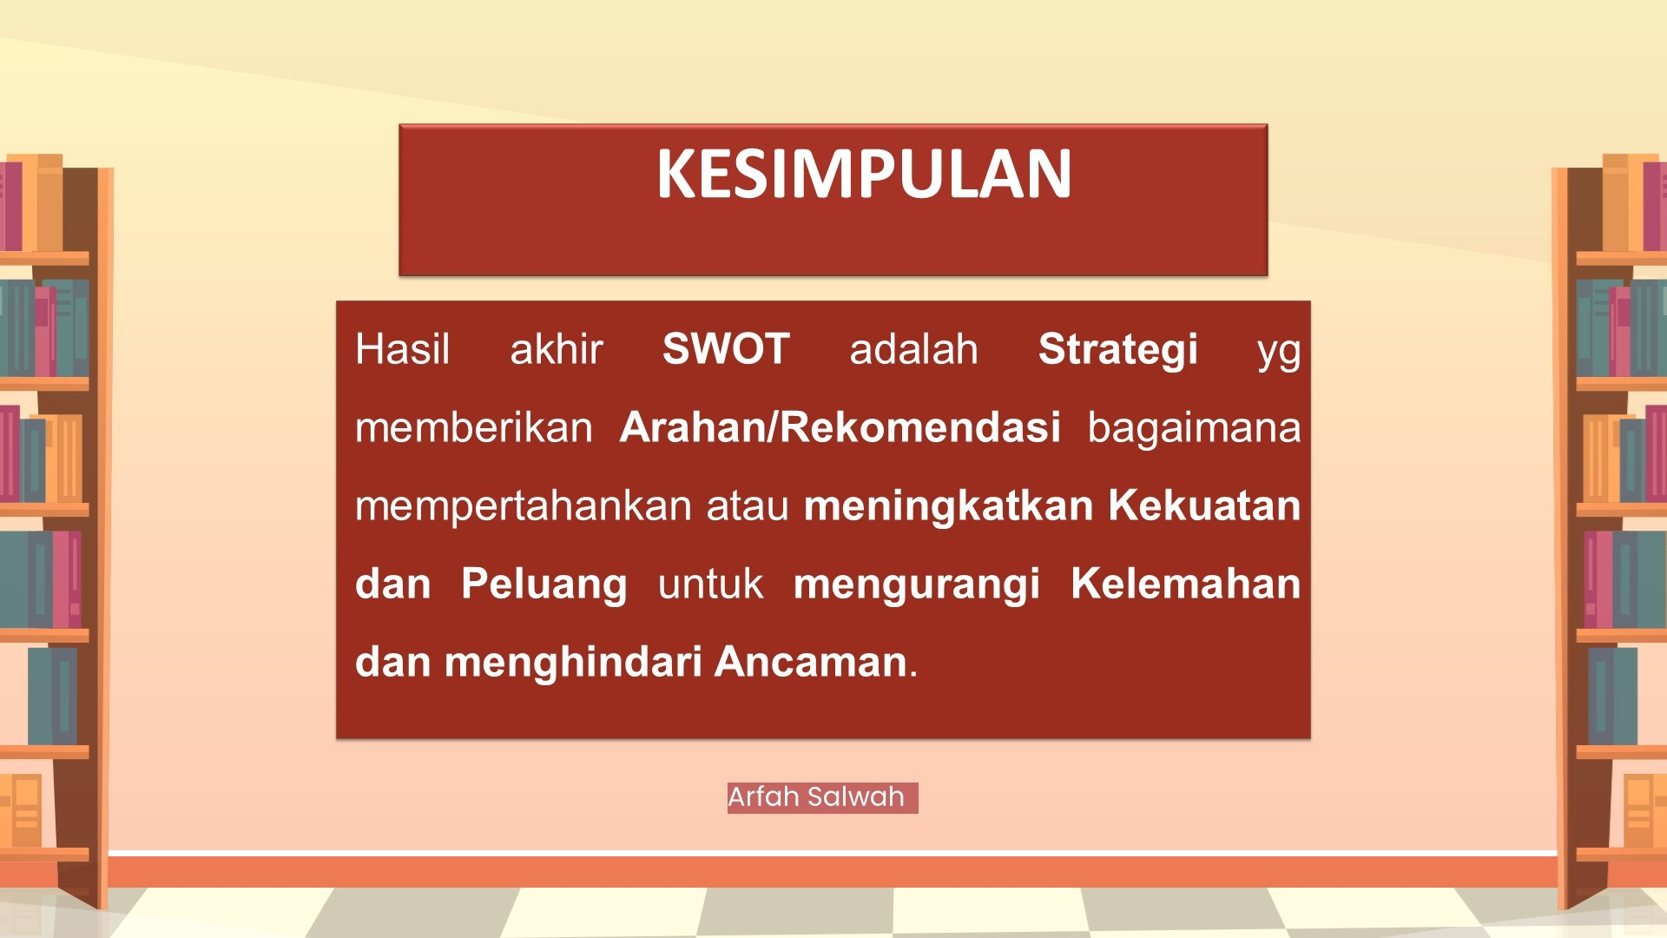

Slide 20
TOOLS OF ANALYSIS - SOAR
INTEGRITAS
PROFESIONAL
INOVATIF
PEDULI
PKN II – Dr. Marpaung – Agenda 2: Dialog Strategis
Hal: 13

Slide 21
TOOLS OF ANALYSIS - SCOPE
INTEGRITAS
PROFESIONAL
INOVATIF
PEDULI
PKN II – Dr. Marpaung – Agenda 2: Dialog Strategis
Hal: 14

Slide 22
TOOLS OF ANALYSIS - SCOPE
S - SITUATION: kondisi yang memiliki dampak pada perencanaan terkait faktor lingkungan internal atau eksternal.
C – CORE COMPETENCE: Kemampuan unik yang memberikan dasar untuk penyediaan dan penciptaan nilai kepada pelanggan, dan keunggulan kompetitif.
O - OBSTACLES: Masalah potensial atau ancaman yang dapat membahayakan implementasi Kompetensi Inti dan dengan demikian berdampak pada Prospek di masa depan.
P - PROSPECT: Peluang yang ada secara internal atau eksternal untuk bisnis yang dapat meningkatkan keuntungan, diciptakan melalui peningkatan Kompetensi Inti dan mengatasi Hambatan.
E - EXPECTATIONS: Future-view - prediksi kondisi internal dan eksternal di masa depan yang kemungkinan akan mempengaruhi secara material, secara positif atau negatif, penyampaian rencana untuk memenuhi Prospek yang diidentifikasi.
INTEGRITAS
PROFESIONAL
INOVATIF
PEDULI
PKN II – Dr. Marpaung – Agenda 2: Dialog Strategis
Hal: 15

Slide 23
TOOLS OF ANALYSIS - SCORE
INTEGRITAS
PROFESIONAL
INOVATIF
PEDULI
PKN II – Dr. Marpaung – Agenda 2: Dialog Strategis
Hal: 16

Slide 24
TOOLS OF ANALYSIS - SCORE
1. Strength
kemampuan dan sumber daya yang ada,
2. Challenges
menunjukkan kemampuan dan sumber daya yang diperlukan
3. Opportunity.
Peluang yang terbuka di lingkungan
4. Response
Konsekuensi yang mungkin atau muncul akibat dari tindakan atau tidak adanya tindakan
5. Effectiveness
Strategi yang Efisien, andal, elegan, tepat sasaran dan terintegrasi
INTEGRITAS
PROFESIONAL
INOVATIF
PEDULI
PKN II – Dr. Marpaung – Agenda 2: Dialog Strategis
Hal: 17

Slide 25
Terima
Kasih
Q&A
Ada pertanyaan?
Silakan angkat tangan

Slide 26
REFERENSI
TEMA
&
ASTA CITA

Slide 27

TEMA
"Penguatan Kepemimpinan Birokrasi yang Inovatif untuk
Mewujudkan Sumatera
Selatan sebagai Pusat Ketahanan Ekonomi"
SUB TEMA
MENDORONG PERTUMBUHAN EKONOMI LOKAL DAN MENINGKATKAN KESEJAHTERAAN MASYARAKAT (ASTA CITA 3 & 6)
MEMBANGUN KOLABORASI STAKEHOLDER MULTIHELIX DALAM MENINGKATKAN KETAHANAN EKONOMI.(ASTA CITA 3 & 5)

Slide 28
Asta Cita adalah 8 misi yang diusung Prabowo-Gibran untuk mewujudkan visi, yaitu Bersama Indonesia Maju Menuju Indonesia Emas 2045.
Dikutip laman Indonesia.go.id

Slide 29
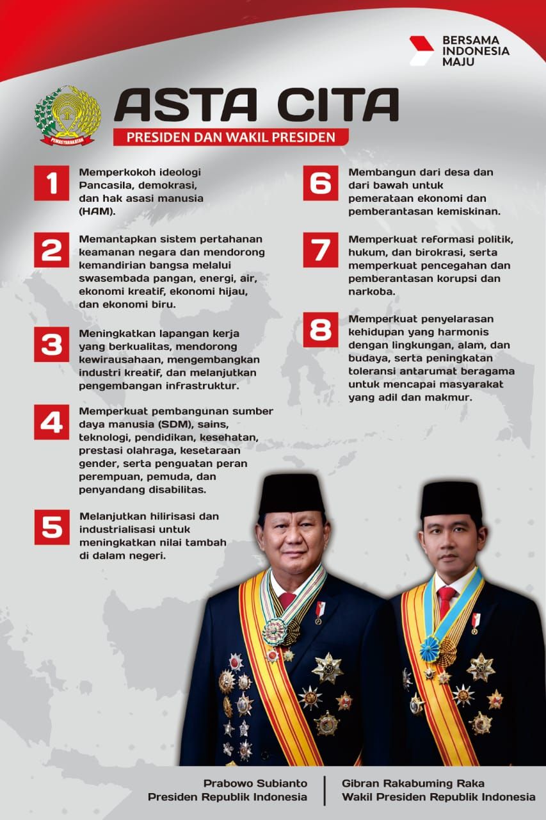

Slide 30
Asta Cita yang terdiri dari:
Memperkokoh ideologi Pancasila, demokrasi, dan hak asasi manusia (HAM);
Memantapkan sistem pertahanan keamanan negara dan mendorong kemandirian bangsa melalui swasembada pangan, energi, air, ekonomi kreatif, ekonomi hijau, dan ekonomi biru;
3) Meningkatkan lapangan kerja yang berkualitas, mendorong kewirausahaan, mengembangkan industri kreatif, dan
melanjutkan pengembangan infrastruktur;
4) Memperkuat pembangunan sumber daya manusia (SDM), sains, teknologi, pendidikan, kesehatan, prestasi olahraga,
kesetaraan gender, serta penguatan peran perempuan, pemuda, dan penyandang disabilitas;
5) Melanjutkan hilirisasi dan industrialisasi untuk meningkatkan nilai tambah di dalam negeri;
6) Membangun dari desa dan dari bawah untuk pemerataan ekonomi dan pemberantasan kemiskinan.
7) Memperkuat reformasi politik, hukum, dan birokrasi, serta memperkuat pencegahan dan pemberantasan korupsi
dan narkoba;
8) Memperkuat penyelarasan kehidupan yang harmonis dengan lingkungan, alam, dan budaya, serta peningkatan
toleransi antarumat beragama untuk mencapai masyarakat yang adil dan Makmur.

Slide 31
Program ini meliputi berbagai bidang. Di antaranya swasembada pangan, pemberantasan korupsi, pendidikan, layanan kesehatan, pemberantasan kemiskinan, hingga pelestarian seni dan budaya.

Slide 32
Berikut adalah daftar 17 Program Prioritas yang akan menjadi fokus utama Presiden Prabowo dalam membangun Indonesia:
1. Swasembada pangan, energi, dan air.
2. Pencegahan dan pemberantasan korupsi.
3. Penguatan pendidikan, sains dan teknologi, serta digitalisasi.
4. Penguatan kesetaraan gender dan perlindungan hak perempuan anak, serta penyandang disabilitas.
5. Melanjutkan pemerataan ekonomi penguatan UMKM dan pembangunan Ibu Kota Nusantara (IKN).
6. Menjamin rumah murah dan sanitasi untuk masyarakat desa dan rakyat yang membutuhkan.
7. Pemberantasan kemiskinan.
8. Menjamin pelestarian lingkungan hidup.
9. Menjamin ketersediaan pupuk, benih, dan pestisida langsung ke petani.
10. Jaminan tersedianya pelayanan kesehatan bagi seluruh rakyat: peningkatan BPJS kesehatan dan
penyediaan obat untuk rakyat.
11. Melanjutkan hilirisasi dan industrialisasi berbasiskan sumber daya alam (SDA), termasuk maritim untuk
membuka lapangan kerja yang seluas-luasnya dalam mewujudkan keadilan ekonomi.
12. Reformasi politik, hukum, dan birokrasi.
13. Pencegahan dan pemberantasan narkoba.
14. Penyempurnaan sistem penerimaan negara.
15. Penguatan pertahanan dan keamanan negara dan pemeliharaan hubungan internasional yang kondusif.
16. Memastikan kerukunan antar umat beragama, kebebasan beribadah, dan perawatan rumah ibadah.
17. Pelestarian seni budaya peningkatan ekonomi kreatif dan peningkatan prestasi olahraga.

Slide 33
Delapan misi pemerintah tersebut secara spesifik tertuju pada 2
(dua) misi bagi perbaikan kinerja birokrasi ke depan yaitu dengan
Misi memperkuat pembangunan Sumber Daya Manusia (SDM), sains, teknologi, pendidikan, kesehatan, prestasi olahraga, kesetaraan gender,penguatan peran perempuan, pemuda dan penyandang disabilitas;
Misi memperkuat reformasi politik, hukum, dan birokrasi, serta memperkuat pencegahan dan pemberantasan korupsi dan narkoba
(Wisnubroto, 2024).

Slide 34
SILAHKAN BPK/IBU
INSTALL
mengunduh aplikasi Gho Coach di Google Play dan App Store
Gho Coach – Mulai Belajar dengan Cara BaruHalo Bapak/Ibu peserta pelatihan!
👋Saya, Hironymus Ghodang, Widyaiswara BPSDM Provinsi Sumatera Utara, mengajak Bapak/Ibu untuk
mengunduh aplikasi Gho Coach di Google Play dan App Store 📲Aplikasi ini akan menjadi teman belajar Bapak/Ibu sebelum, selama, dan setelah pelatihan—lebih fleksibel, interaktif, dan menyenangkan.
💡 Yuk, siapkan diri dan unduh sekarang…
📌 Gho Coach: Belajar kapan saja, di mana saja, dan tetap bermakna.Salam kolaborasi. 🤝
Fitur Layanan Gho Coach

Slide 35








Klasikal KE 2
Alur Pikir Kepemimpinan Digital
pada Pelatihan Kepemimpinan Nasional (PKN) Tingkat II
Pengaruh Lingkungan Strategis (Lingstra)
Outcome
…
…
…
…
dst
…
…
…
…
dst
Kondisi Saat ini
…
…
…
…
dst
Permasalahan
Solusi Inovatif
Kondisi yg Diharapkan
…
…
…
…
dst
…
…
…
…
dst
…
…
…
…
dst
Dampak Masalah
tidak Diatasi
Analisis Stakeholder
Tim Agenda II PKN II Angk XXI Tahun 2025
Dr. Hironymus Ghodang, M.Si., M.PSi
Dra. Sugiastuti, S.S., M.M
Drs. Ahmad Yusuf., M.Si
…
…
…
…
dst
…
…
…
…
dst

Slide 36


ALUR PIKIR
Digitalisasi Disdukcapil: Menuju Administrasi Kependudukan Efisien
Pengaruh Lingkungan Strategis (Lingstra)
Outcome
Tren digitalisasi global.
Tuntutan transparansi dan akuntabilitas.
Perkembangan teknologi baru.
Persaingan yang semakin digital.
Efisiensi biaya dan waktu.
Peningkatan produktivitas.
Daya saing yang lebih kuat.
Pertumbuhan berkelanjutan.
Citra positif di mata publik.
Kondisi Saat ini
Proses kerja manual dan berulang.
Komunikasi internal lambat.
Akses data terbatas dan terpisah-pisah.
Rendahnya fleksibilitas kerja.
Ketergantungan pada sistem lama.
Sulitnya kolaborasi antar departemen.
Tingkat inovasi yang rendah.
Permasalahan
Solusi Inovatif
Kondisi yg Diharapkan
Inefisiensi dan kesalahan data.
Kesulitan dalam akses informasi cepat.
Respons lambat terhadap perubahan.
Tingginya biaya operasional.
Digitalisasi proses kerja.
Integrasi sistem informasi.
Pelatihan digital untuk karyawan.
Implementasi kebijakan kerja fleksibel.
Peningkatan keamanan data.
Proses kerja otomatis dan efisien.
Akses informasi real-time.
Lingkungan kerja yang fleksibel dan dinamis.
Keamanan data yang terjamin.
Kolaborasi antar bidang meningkat.
Inovasi dan adaptasi cepat.
Peningkatan kepuasan pelanggan.
Dampak Masalah
tidak Diatasi
Analisis Stakeholder
Menurunnya daya saing.
Risiko keamanan data.
Keterlambatan inovasi.
Kepuasan pelanggan menurun.
Masyarakat sebagai pengguna.
Manajemen sebagai pengambil keputusan.
Pelanggan sebagai penerima layanan.
Partner sebagai pendukung ekosistem.

Slide 37

TERIMA KASIH
Dwi Rahmanendra. 2022

Slide 38
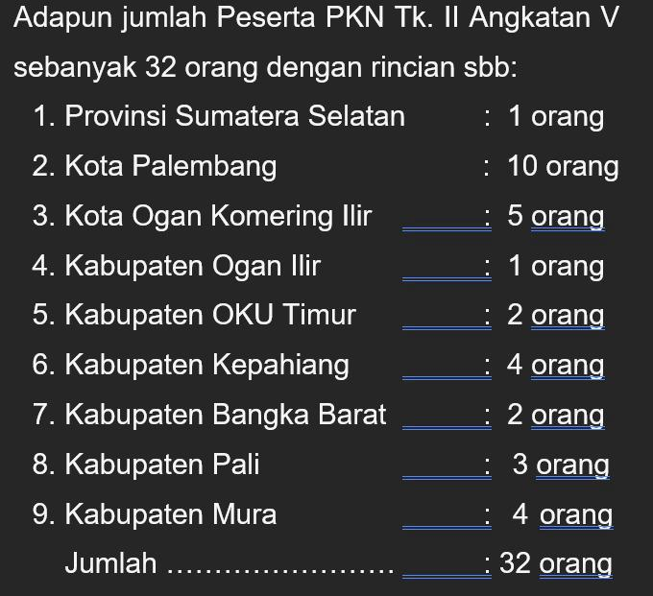

Slide 39
